Slide 1





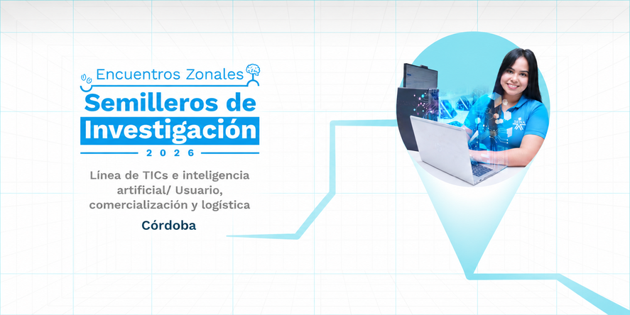














Implementación de Estrategias de Atención con Enfoque Pluralista y Diferencial Centro de la Industria, la Empresa y los Servicios – SENA Regional Huila
Investigadores: Brand Erika y Oviedo Alberto, Aprendiz: Pencue Jesus
Semillero de Investigación AASI CIES SENA Regional Huila-Neiva
1. PLANTEAMIENTO DEL PROBLEMA Y JUSTIFICACIÓN
2. OBJETIVOS
CIES SENA Huila: crecen aprendices con diversidad funcional, cultural y social; capacidades de atención diferencial limitadas. A pesar de los avances, aún queda camino por recorrer.
El proyecto fortalece competencias del personal y consolida cultura institucional inclusiva (Acuerdo 0010/2016, Decreto 1421/2017); también los procesos pedagógicos.
Responde a la necesidad de consolidar una cultura institucional inclusiva con acceso, permanencia y éxito de aprendices con enfoques diferenciales
Aporta al Plan Nacional de Desarrollo 2022–2026 y es replicable en otros centros del SENA.
Objetivo general:
Fortalecer las capacidades del CIES SENA Huila para brindar una atención inclusiva con enfoque pluralista y diferencial.
Objetivos específicos:
Realizar un mapeo de empatía con instructores y administrativos.
Promover círculos de aprendizaje intercultural.
Diseñar un libro gráfico con realidad aumentada.
Implementar rutas de ajustes razonables con analítica e IA.
Promover laboratorios colaborativos de innovación inclusiva.
3. METODOLOGÍA
4. AVANCES
Tipo de investigación: Participativa.
Enfoque metodológico: Centrado en el usuario y basado
en datos.
Fases desarrolladas: mapeo de empatía, círculos interculturales,
libro gráfico con RA, rutas con IA, laboratorios colaborativos.
Técnicas e instrumentos: mapeo de empatía, analítica de datos,
inteligencia artificial y cocreación.
Cuento "Sarita, dibujadora de sueños”.
Mapeo de empatía con personal del CIES.
Decálogo de inclusión: 10 principios diseñados.
Boceto de portada del libro álbum.
Paleta de colores definida.
Tipografía definida.
4.
5. RESULTADOS PRELIMINARES
6. BIBLIOGRAFÍA
Mapeo de empatía: personal requiere más formación y recursos; inclusión declarada, no aplicada.
Cuento: "Sarita, dibujadora de sueños” escrito.
Decálogo de inclusión: 10 principios diseñados.
Libro álbum: portada, paleta cromática y tipografía accesibles definidas.
DANE. (s. f.). Estadísticas de enfoque diferencial y poblacional.
Ministerio de Educación Nacional. (2017). Decreto 1421 de 2017.
OECD. (2018). The future of education and skills: Education 2030.
SENA. (2016). Acuerdo 0010 de 2016 — Política de atención con enfoque pluralista y diferencial.
UNESCO. (2015). Informe de seguimiento de la educación en el mundo.
UNESCO. (2023). Tecnología en la educación: ¿una herramienta en los términos de quién?

Slide 2
INSTRUCCIONES PARA EL DILIGENCIAMIENTO DEL PÓSTER DE PRESENTACIÓN DE
PROYECTOS EN CURSO O EJECUCIÓN
El presente póster tiene como propósito divulgar el estado de avance de proyectos de investigación, desarrollo tecnológico e innovación que se encuentran en ejecución, permitiendo comunicar de manera clara, organizada y visual los avances alcanzados, los resultados preliminares obtenidos y las actividades desarrolladas hasta la fecha y que participarán en el encuentro zonal de semilleros Línea TICs e Inteligencia Artificial Usuario, Comercialización y logística.
Instrucciones Generales
Diligencie todos los apartados del formato utilizando información actualizada del proyecto.
El contenido debe corresponder únicamente al avance alcanzado hasta la fecha de elaboración del póster.
Redacte la información de forma clara, objetiva y precisa, utilizando lenguaje técnico.
Evite párrafos extensos. Utilice frases concretas y facilite la lectura mediante viñetas cuando sea pertinente.
Incluya únicamente imágenes que aporten valor a la comprensión del proyecto. Estas deben ser de buena resolución, pertinentes y legibles. Los gráficos, diagramas, tablas e imágenes deben conservar una adecuada calidad para impresión y visualización digital.
1. Título del Proyecto: registre el nombre oficial del proyecto aprobado y ejecutado, tal como aparece en los documentos institucionales. Además, diligencie: Nombre(s) del(os) aprendiz(es), Nombre del instructor con rol de investigador, Nombre del semillero de investigación, Centro de Formación y Regional a la que pertenece.
2. Planteamiento del Problema y Justificación: describa de manera resumida:
La problemática o necesidad que dio origen al proyecto, el contexto donde se presenta, la necesidad y pertinencia de la propuesta para la comunidad, sector productivo o institución. Se recomienda una extensión aproximada entre 80 y 150 palabras. Puede incorporarse una imagen que facilite la comprensión del problema, por ejemplo: fotografía del contexto, esquema conceptual, diagrama explicativo, ilustración del proceso o necesidad identificada. La imagen debe complementar el texto y no reemplazar la explicación.
3. Objetivos
Objetivo general: consigne el objetivo general que orientó el desarrollo del proyecto.
Objetivos específicos: relacione los objetivos específicos que orientan la ejecución del proyecto.
4. Metodología: describa de forma resumida el el procedimiento empleado para desarrollar el proyecto, indicando, según corresponda: tipo de investigación, enfoque metodológico, fases desarrolladas, técnicas e instrumentos utilizados para la recolección de información. Se puede incluir imágenes (Diagrama de flujo, cronograma simplificado, esquema metodológico, fotografías del proceso, instrumentos utilizados o etapas del proyecto.)
5. Avances: describa las actividades desarrolladas y el estado actual del proyecto. Puede incluir información como:
actividades ejecutadas, porcentaje de avance por fases, productos parciales obtenidos, desarrollo del prototipo, componentes implementados, pruebas realizadas, validaciones efectuadas y dificultades identificadas y acciones implementadas para su gestión.
Se recomienda incluir: fotografías del prototipo parcial, capturas de pantalla del software desarrollado, diagramas del sistema, mockups, fotografías de pruebas realizadas, evidencias del proceso de construcción, gráficos de avance, tablas de seguimiento. las imágenes deben evidenciar claramente el progreso alcanzado hasta el momento.
6. Resultados Preliminares: Describa los principales hallazgos obtenidos durante la ejecución del proyecto, sin presentar conclusiones definitivas. Puede incluir: hallazgos iniciales, resultados de pruebas piloto, validaciones parciales, indicadores preliminares, mejoras identificadas, comportamiento observado durante las pruebas y evidencias de funcionamiento de componentes desarrollados.
Se recomienda incorporar: Gráficos estadísticos, Fotografías de validaciones, Capturas de pantalla.
Tablas comparativas.
Evidencias experimentales.
Diagramas de funcionamiento.
7. Bibliografía: Relacione las principales fuentes de información utilizadas durante el desarrollo del proyecto citadas en Norma APA (7.ª edición)

